Slide 1

ΒΙΟΛΟΓΙΑ
Γενικής Παιδείας Β΄ ΓΕΝΙΚΟΥ ΛΥΚΕΙΟΥ
Ζαχαριάδης Ιωάννης

Slide 2
2.3.2 ΚΥΚΛΟΣ ΤΟΥ ΑΖΩΤΟΥ
Ν: υπάρχει στα νουκλεϊκά οξέα και στις πρωτεΐνες
Ν₂ (ατμοσφαιρικό άζωτο): υπάρχει στην ατμόσφαιρα (~78%), αλλά ΔΕΝ ΜΠΟΡΕΙ ΝΑ ΑΞΙΟΠΟΙΗΘΕΙ (από τους παραγωγούς)
Οι παραγωγοί το προσλαμβάνουν με τη μορφή ΝΙΤΡΙΚΩΝ ΙΟΝΤΩΝ και από εκεί είναι διαθέσιμο και στους καταναλωτές
Μετατροπή μοριακού/διατομικού/ατμοσφαιρικού αζώτου σε μορφή αξιοποιήσιμη από τους παραγωγούς (=νιτρικά ιόντα) → Αζωτοδέσμευση

Slide 3
2.3.2 ΚΥΚΛΟΣ ΤΟΥ ΑΖΩΤΟΥ
Αζωτοδέσμευση
Ατμοσφαιρική (~10%)
  Ν₂ + υδρατμοί + ενέργεια από εκκενώσεις → αμμωνία
  Ν₂ + οξυγόνο + ενέργεια από εκκενώσεις → νιτρικά ιόντα
Βιολογική (~90%)
  Ν₂ → ελεύθερα & συμβιωτικά στις ρίζες των ψυχανθών (τριφύλλι, μπιζελιά, φασολιά, σόγια, κ.ά.) ΑΖΩΤΟΔΕΣΜΕΥΤΙΚΑ βακτήρια → νιτρικά ιόντα
  Όσπρια: πλούσια σε πρωτεΐνες (ΓΙΑΤΙ;)

Slide 4
ΑΤΜΟΣΦΑΙΡΙΚΗ ΑΖΩΤΟΔΕΣΜΕΥΣΗ
Κατέχει το 10% της συνολικής αζωτοδέσμευσης
Το άζωτο της ατμόσφαιρας αντιδρά με το ατμοσφαιρικό οξυγόνο και με τους υδρατμούς σχηματίζοντας νιτρικά ιόντα και αμμωνία αντίστοιχα
Η απαραίτητη ενέργεια προσφέρεται από τις ηλεκτρικές εκκενώσεις (Αστραπές – Κεραυνοί)
Τα νιτρικά ιόντα και η αμμωνία μεταφέρονται με τη
βροχή στο έδαφος

Slide 5
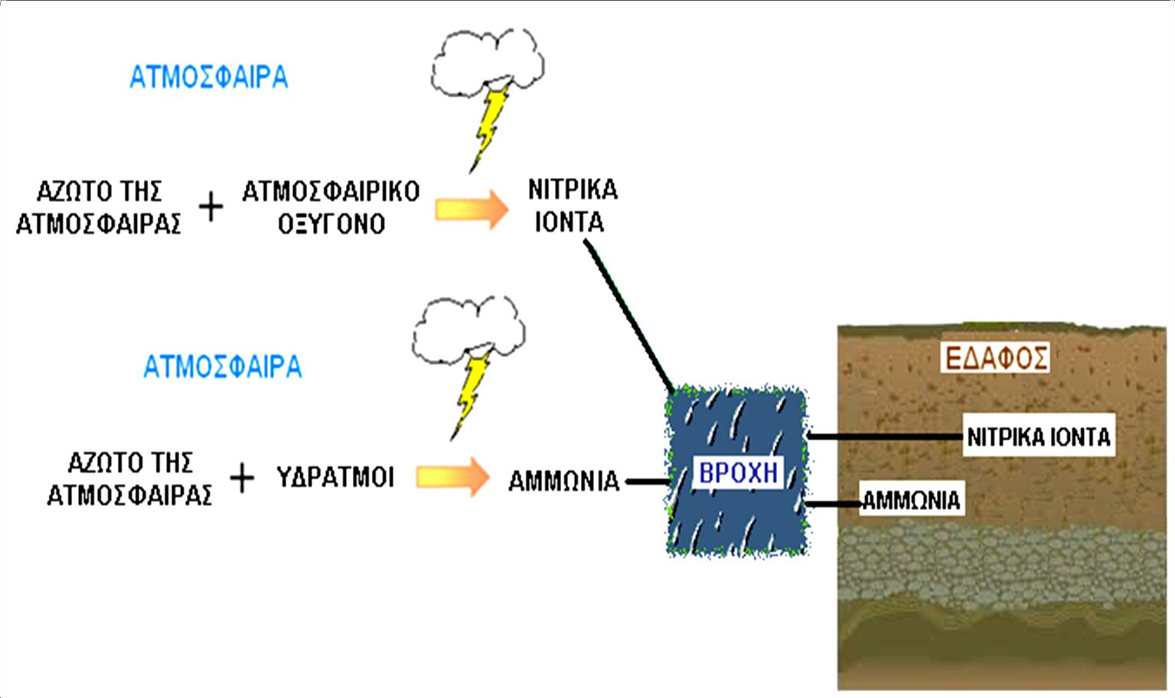
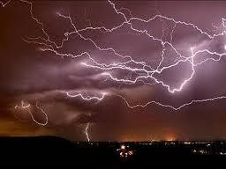
ΑΤΜΟΣΦΑΙΡΙΚΗ ΑΖΩΤΟΔΕΣΜΕΥΣΗ

Slide 6
ΒΙΟΛΟΓΙΚΗ ΑΖΩΤΟΔΕΣΜΕΥΣΗ
Κατέχει το 90% της συνολικής αζωτοδέσμευσης
Πραγματοποιείται από:
Ελεύθερους ή συμβιωτικούς μικροοργανισμούς
Σημαντικότερα αζωτοδεσμευτικά βακτήρια είναι αυτά που ζουν συμβιωτικά στις ρίζες των ψυχανθών σε ειδικά εξογκώματα τα φυμάτια
Ψυχανθή είναι το τριφύλλι, η μπιζελιά, η φασολιά, η
φακή, η σόγια

Slide 7
ΒΙΟΛΟΓΙΚΗ ΑΖΩΤΟΔΕΣΜΕΥΣΗ
Τα αζωτοδεσμευτικά βακτήρια έχουν την ικανότητα να δεσμεύουν το ατμοσφαιρικό άζωτο και να το μετατρέπουν σε νιτρικά ιόντα
Τα νιτρικά ιόντα μπορούν να απορροφηθούν από τα
ψυχανθή
Για αυτό το λόγο τα όσπρια είναι πλούσια σε πρωτεΐνες

Slide 8
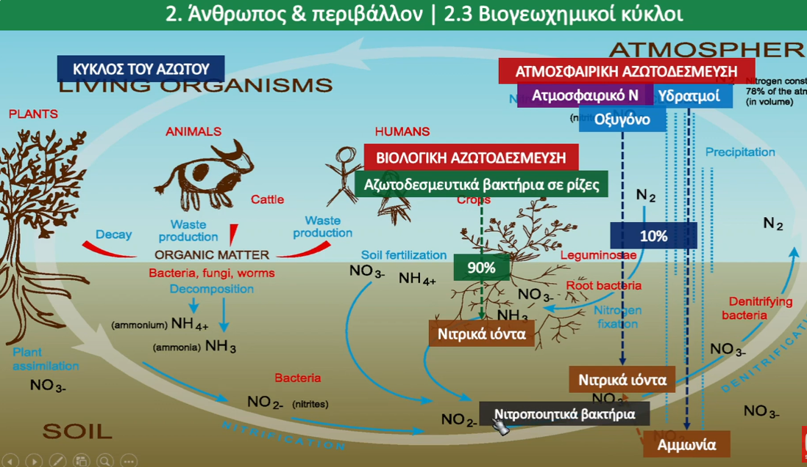

Slide 9
ΑΞΙΟΠΟΙΗΣΙΜΕΣ ΠΑΡΑΓΩΓΟΥΣ
ΠΗΓΕΣ ΑΖΩΤΟΥ ΑΠΟ ΤΟΥΣ
Τα φυτά χρησιμοποιούν τα νιτρικά ιόντα που προσλαμβάνουν από το έδαφος που παράχθηκαν με την ατμοσφαιρική αζωτοδέσμευση είτε με την βιολογική αζωτοδέσμευση
Συνθέτουν τις αζωτούχες ενώσεις τους όπως πρωτεΐνες και νουκλεïκά οξέα
Το άζωτο που περιέχεται στις ουσίες αυτές διακινείται μέσω των τροφικών αλυσίδων στις διάφορες τάξεις των καταναλωτών, ώστε να χρησιμοποιηθεί για την παραγωγή πρωτεϊνών.

Slide 10
ΚΥΚΛΟΣ ΑΖΩΤΟΥ ΕΝΤΟΣ ΤΟΥ ΟΙΚΟΣΥΣΤΗΜΑΤΟΣ
Φυτά και ζώα εγκαταλείπουν στο έδαφος νεκρή οργανική ύλη που περιέχει άζωτο (Καρπούς, φύλλα, νεκρά σώματα, τρίχωμα κ.λ.π.). Τα ζώα αποβάλλουν αζωτούχα προϊόντα του μεταβολισμού τους (Ουρία, ουρικό οξύ και περιττώματα)
Οι αποικοδομητές διασπούν αυτές τις ουσίες του εδάφους με αποτέλεσμα την παραγωγή αμμωνίας
3. Η αμμωνία
μετατρέπεται
που συγκεντρώνεται στο έδαφος
από τη δράση των νιτροποιητικών
βακτηρίων του εδάφους σε νιτρικά ιόντα τα οποία παραλαμβάνονται από τα φυτά

Slide 11
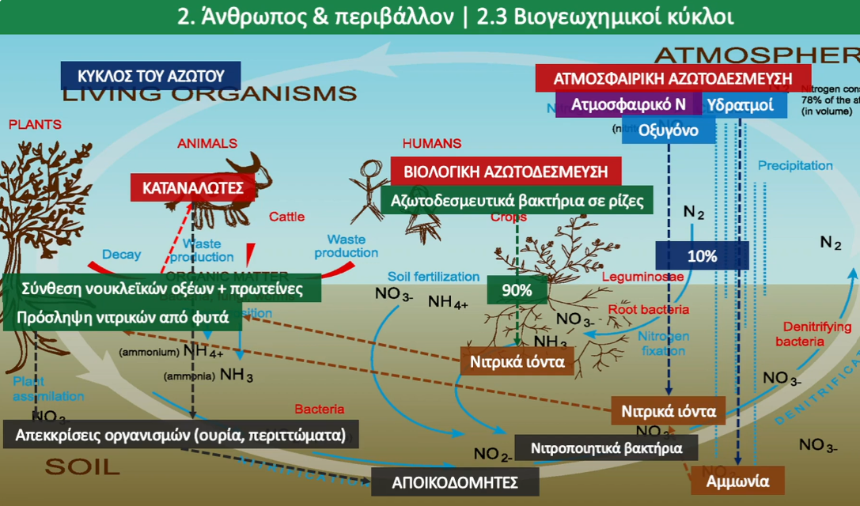

Slide 12
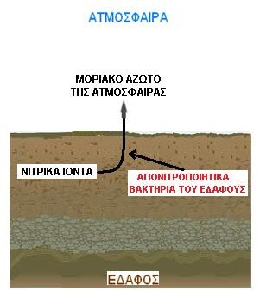
ΕΠΙΣΤΡΟΦΗ ΑΖΩΤΟΥ ΣΤΗΝ ΑΤΜΟΣΦΑΙΡΑ
Το άζωτο επανέρχεται πίσω
την
στην ατμόσφαιρα από
οποία είχε απομακρυνθεί
1. Τα απονιτροποιητικά βακτήρια του εδάφους
μετατρέπουν μέρος των
του
νιτρικών
εδάφους σε
άζωτο το επιστρέφει
ιόντων
μοριακό
οποίο στην
ατμόσφαιρα

Slide 13
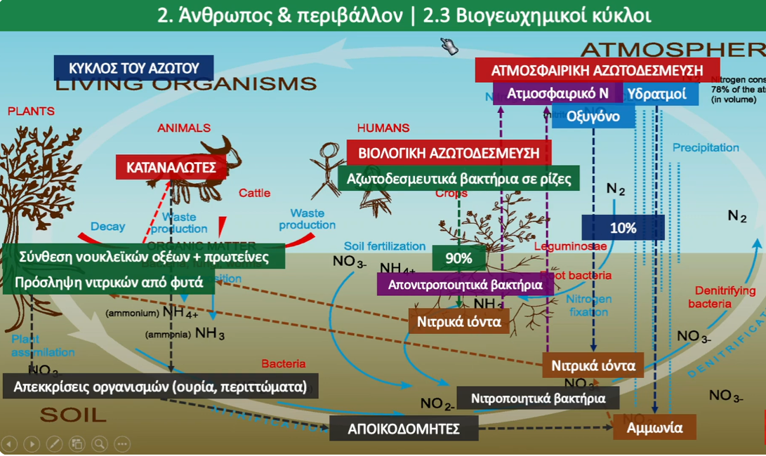

Slide 14
2.3.1 ΚΥΚΛΟΣ ΤΟΥ ΑΖΩΤΟΥ ΠΑΡΕΜΒΑΣΕΙΣ ΤΟΥ ΑΝΘΡΩΠΟΥ
Ο άνθρωπος επηρεάζει τον κύκλο του αζώτου εισάγοντας αζωτούχα λιπάσματα στα αγροτικά οικοσυστήματα προκειμένου να αυξήσει την παραγωγικότητα τους
Στο παρελθόν χρησιμοποιούνταν για το σκοπό αυτό
περιττώματα ζώων (κοπριά)

Slide 15


Slide 16
2.3.1 ΚΥΚΛΟΣ ΤΟΥ ΑΖΩΤΟΥ ΠΑΡΕΜΒΑΣΕΙΣ ΤΟΥ ΑΝΘΡΩΠΟΥ
Βιομηχανικά λιπάσματα αντικατέστησαν τα οργανικά
Λιγότερο από το 1/3 της εκάστοτε προστιθέμενης ποσότητας προσλαμβάνεται από τα καλλιεργούμενα φυτά
Το υπόλοιπο παρασύρεται από τη βροχή και καταλήγει στα γλυκά ή θαλασσινά νερά οδηγώντας στο φαινόμενο του ευτροφισμού
Ο ευτροφισμός βέβαια προκαλείται και με την απόρριψη στα υδάτινα οικοσυστήματα τεράστιων ποσοτήτων αστικών λυμάτων

Slide 17


Slide 18
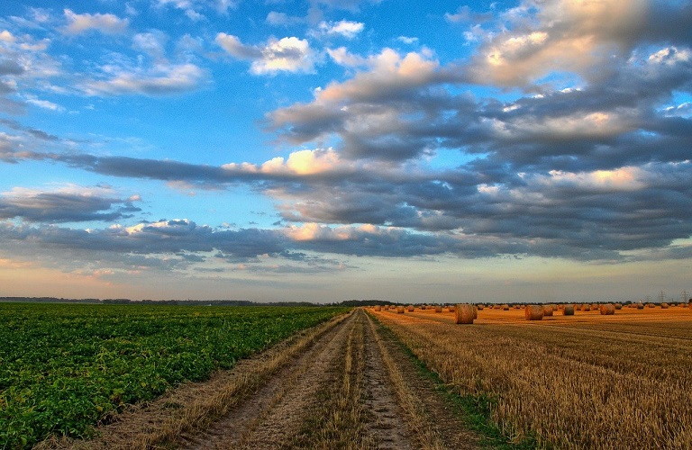
ΟΙΚΟΛΟΓΙΚΟΙ ΤΡΟΠΟΙ ΕΜΠΛΟΥΤΙΣΜΟΥ ΤΟΥ ΕΔΑΦΟΥΣ ΜΕ ΑΖΩΤΟ
Αγρανάπαυση: Το έδαφος «ξεκουράζεται» από καλλιέργειες
Αμειψισπορά: Εναλλαγή καλλιέργειας σιτηρών & ψυχανθών, ούτως ώστε το έδαφος να εμπλουτίζεται με το άζωτο και να μην εξασθενεί

